Slide 1
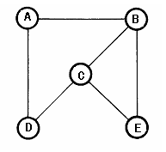
实验三、图的应用__无向图的邻接表生成和显示
一、实验目的
1)、掌握图的基本存储方法及有关图的操作算法；
2)、熟悉图和各种存储结构及其构造算法，了解实际问题的求解效率与采用何种存储结构以及算法有着密切的关系。
二、实验内容
1、构造一个无向图的邻接表；
2、要求：从键盘输入图的顶点
数和图的边数；并显示所构
造的邻接表；
3、算法实现：

Slide 2
